Slide 1

Zrównoważony Kampus SGGW –
- kształcenie na rzecz branż kluczowych
Fundusze Europejskie
dla Rozwoju Społecznego
Projekt współfinansowany z Europejskiego Funduszu Społecznego Plus
w ramach Programu Fundusze Europejskie dla Rozwoju Społecznego 2021-2027
Priorytet 1 Umiejętności
Działanie 01.05 Umiejętności w szkolnictwie wyższym

Slide 2
DORADZTWO JAKO
DZIAŁALNOŚĆ PRAKTYCZNA I PRZEDMIOT BADAŃ NAUKOWYCH

Slide 3
Poradnictwo (doradztwo)
Forma pomocy lub działanie społeczne, polegające na dostarczaniu przez doradcę rad, porad, wskazówek radzącemu się w celu rozwiązania jego problemów, także interakcja międzyosobowa o charakterze pomocowym, jak również działalność zorganizowana, prowadzona w instytucjach (poradniach).

Slide 4
Poradoznawstwo
Wiedza o poradnictwie, teoria poradnictwa, nauka o poradnictwie, czyli poszukiwaniu, opracowywaniu, przekazywaniu i otrzymywaniu porad, rad, informacji, instrukcji o radzeniu sobie z problemami, o uczestniczeniu w konsultacjach i negocjacjach.

Slide 5
Rodzaje wiedzy poradoznawczej
Wiedza teoretyczna (eksplikacyjna) – odpowiadająca na pytanie: „co to jest poradnictwo?” lub „jaki jest sens poradnictwa?”; ukazuje zależności i prawa przyczynowo skutkowe, sens i znaczenie poradnictwa;
Wiedza technologiczna (metodyczna) – odpowiadająca na pytanie: „jak uprawiać poradnictwo w praktyce?”.

Slide 6
Interdyscyplinarny charakter doradztwa
Wiedza poradoznawcza pochodzi z różnych źródeł:
wiedza teoretyczna wypracowana przez myślicieli i badaczy będących przedstawicielami starszych i dojrzalszych dyscyplin naukowych.
doświadczenia i przemyślenia refleksyjnych praktyków, mistrzów empirystów.
badania samych poradoznawców analityków.
Notes:
Doradztwo, aby móc w sposób jak najbardziej wszechstronny wspierać radami swoich klientów musi także uwzględniać wyniki badań przeprowadzanych w dyscyplinach pokrewnych, ale niezbędnych dla prawidłowego funkcjonowania w warunkach konkurencyjnej gospodarki.
Skuteczność działań doradczych w dużej mierze zależy od kompetencji i stopnia wyspecjalizowania osób zajmujących się udzielaniem porad. Oczywistym jest, że wiedza dzięki której możliwa jest skuteczna działalność doradcza jest przedmiotem refleksji różnych dyscyplin naukowych.
Wiedza poradoznawcza pochodzi z różnych źródeł:
wiedza teoretyczna wypracowana przez myślicieli i badaczy będących przedstawicielami starszych i dojrzalszych dyscyplin naukowych. Przykładem tu mogą być: wiedza filozoficzna dająca odpowiedzi na pytania dotyczące istoty człowieka i istoty jego świata. Niemniej ważna jest wiedza zgromadzona przez socjologów, psychologów, pedagogów, prakseologów i teoretyków organizacji, którzy starają się wyjaśnić ludzkie przeżycia, zachowania i działania.
doświadczenia i przemyślenia refleksyjnych praktyków, mistrzów empirystów. Oni właśnie twórczo stosując wiedzę z poprzednich źródeł, weryfikują ją oraz wzbogacają o nowe przemyślenia i odkrycia. Oczywiście do kanonu wiedzy poradoznawczej mogą przejść tylko te odkrycia praktyków, które zostają w jakiś sposób upublicznione i poddane społecznej ocenie. Zdarza się to na ogół rzadko, gdyż – jak zauważa Giddens – doradcy eksperci aby móc uporać się ze swoimi technicznymi zadaniami, muszą zdecydować się na doskonalenie się w ramach wąskich specjalizacji i nie mogą zaprzątać sobie głowy szerszymi konsekwencjami i implikacjami. Znaczny udział w tworzeniu wiedzy poradoznawczej mają też autorzy różnych poradników, pamiętników i raportów z badań.
badania samych poradoznawców analityków – czyli tej grupy badaczy społecznych, którzy przedmiotem swoich zainteresowań naukowych uczynili zarówno szeroko rozumiane poradnictwo, jak i jego wielorakie konteksty i sensy.
Podstawowym źródłem jest wiedza teoretyczna wypracowana przez myślicieli i badaczy będących przedstawicielami starszych i dojrzalszych dyscyplin naukowych, takich jak:

Slide 7
Interdyscyplinarny charakter doradztwa
Wiedza poradoznawcza pochodzi z różnych źródeł:
wiedza teoretyczna wypracowana przez myślicieli i badaczy będących przedstawicielami starszych i dojrzalszych dyscyplin naukowych,
doświadczenia i przemyślenia refleksyjnych praktyków, mistrzów empirystów,
badania samych poradoznawców analityków.

Slide 8
Doradztwo rolnicze
Nauka empiryczna o interdyscyplinarnym charakterze, która posiada własny wyodrębniony przedmiot badań, własne podstawowe pojęcia, narzędzia badawcze, zaplecze badawcze i kadrę pracowników naukowych oraz wykorzystuje w swoisty sposób metody badań nauk społecznych.
Doradztwo rolnicze zajmuje się badaniem:
  profesjonalnych funkcji doradców rolniczych,
  typologią rolników jako partnerów w pracy doradców, w procesie rozwiązywani problemów (zadań) i podejmowania decyzji,
  celów, treści, metod, środków i zasad jako podstawowych składników procesu doradczego (składniki te znajdują się w obszarze zainteresowań metodyki doradztwa rolniczego, która stanowi jeden z najbardziej rozbudowanych działów doradztwa rolniczego).

Slide 9
Doradztwo w ujęciu prakseologicznym (metodycznym)
Doradztwo rolnicze to pomoc udzielana rolnikom w rozwiązywaniu ich problemów zawodowo - życiowych, wyborze trafnych decyzji, należytej ich realizacji i ocenie.
Chcąc przestudiować definicję doradztwa na przestrzeni lat 1918 - 1990 można zauważyć, że doradztwo jest procesem oddziaływania na osobowość rolnika i jak zauważa prof. Cz. Maziarz, procesem w którym splatają się ze sobą elementy nauczania i wychowania dorosłych z procesami podejmowania racjonalnych decyzji gospodarczych i ich urzeczywistniania.

Slide 10
FUNKCJE DORADZTWA

Slide 11
Funkcje doradztwa
Działalność doradcza realizowana jest nie tylko przez indywidualnych ekspertów, ale jest to też działalność o charakterze instytucjonalnym o znacznie szerszym zasięgu. Tylko w takim przypadku możliwa jest realizacja wszystkich nakładanych na poradnictwo funkcji, to jest:
funkcji doradczej,
funkcji edukacyjnej,
funkcji upowszechnieniowej,
funkcji informacyjnej.
Poprzez realizację tych funkcji doradztwo nabiera charakteru działalności systemowej.
Notes:
Wszystkie te funkcje są jednakowo ważne i realizowane są z jednakowym zaangażowaniem. Wypełnianie wszystkich funkcji doradczych możliwe jest dzięki umiejscowieniu doradztwa rolniczego w systemie upowszechniania wiedzy i postępu rolniczego, który tworzą trzy podstawowe ogniwa: nauka, w obrębie której powstają nowe technologie, nowe odmiany roślin, rasy zwierząt, urządzenia, środki chemiczne itp.; adaptacja – jako ogniwo pośredniczące między nauką i praktyką, w którym wszelkie osiągnięcia naukowe przechodzą etap przystosowania do konkretnych warunków glebowo – klimatycznych i etap wdrożenia; praktyka – rozumiana jako ogniwo realizujące postęp, czyli gospodarstwa rolne wprowadzające nowości przy aktywnym udziale specjalistów – doradców.
Poprzez realizację tych funkcji doradztwo nabiera charakteru działalności systemowej.

Slide 12
Funkcja doradcza
Funkcja doradcza rozumiana jako pomoc klientom instytucji doradczej w zapobieganiu niepowodzeniom i rozwiązywaniu uświadomionych problemów.

Slide 13
Funkcja edukacyjna
Funkcja edukacyjna rozumiana jako przekazywanie wiedzy niezbędnej do prawidłowego funkcjonowania podmiotów w otoczeniu gospodarczym oraz kształtowanie umiejętności wykorzystywania tej wiedzy w działalności praktycznej.

Slide 14
Funkcja upowszechnieniowa
Funkcja upowszechnieniowa polega na przedstawianiu nowości w danej dziedzinie i pomocy w ich wdrażaniu.

Slide 15
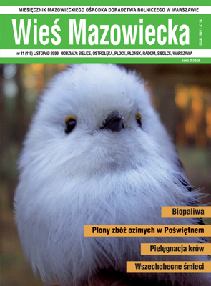
Funkcja informacyjna
Funkcja informacyjna – jej realizacja zapewnia osobom podejmującym działalność gospodarczą dostęp do informacji np. prawnych, organizacyjnych itp.

Slide 16
TYPY DORADZTWA

Slide 17
Doradztwo dyrektywne
Koncepcja doradztwa dyrektywnego zakłada asymetrię relacji doradca – radzący się, w której dominującą postacią jest osoba doradcy, dysponująca gotowymi receptami, umożliwiającymi bezdyskusyjne rozstrzygnięcie problemów stanowiących treść spotkania.

Slide 18
Doradztwo liberalne
Doradztwo liberalne zmierza nie tylko do rozwiązania bieżącego problemu, ale stara się wywołać w jednostce zmiany, które umożliwiłyby jej w przyszłości podejmowanie trafnych decyzji, jak również zapewniałyby pokonanie bieżących trudności. Efekty wyrażają się przede wszystkim w zmianie sposobu myślenia osoby radzącej się (klienta) na temat siebie i swego problemu niż w szybkim jego rozwiązaniu według wskazówek doradcy.

Slide 19
Doradztwo edukacyjne (dialogowe)
Doradztwo edukacyjne opiera się na koncepcji poznawczej człowieka. Koncepcja takiego doradztwa, wyznająca zasadę indywidualności każdej jednostki i jej prawa do pewnej niekompetencji, traktuje diadę doradca – radzący się jako układ dwóch badaczy problemu. Uczestnicy tego procesu są współautorami i współodpowiedzialnymi za wszystkie działania na poszczególnych etapach procesu decyzyjnego.

Slide 20
RODZAJE DORADZTWA

Slide 21
Ekspertyza specjalistyczna
Doradca zaangażowany jest w proces doradczy w stopniu minimalnym. Jego rola ogranicza się do sporządzenia na zlecenie radzącego się ekspertyzy, np. opisu stanu przedsiębiorstwa ze wskazaniem możliwości i sposobów usprawnienia jego funkcjonowania. Najbardziej popularną odmianą tego rodzaju poradnictwa, zwłaszcza w ostatnim okresie, jest sporządzanie biznes planu.

Slide 22
Doradztwo operacyjne
Ekspertyza stanowi wstępną fazę do dalszej współpracy pomiędzy doradcą a radzącym się. Doradca uczestniczy w realizacji założonego programu. Doradca występuje tu w roli osoby rekomendującej różne sposoby realizacji zaleceń, lecz nie jest decydentem.

Slide 23
Doradztwo substytucyjne
Doradca (lub grupa specjalistów) pełni rolę wynajętego eksperta w celu usprawnienia funkcjonowania firmy lub jej określonego działu.
Doradztwo substytucyjne jest korzystnym sposobem na rozwiązywanie incydentalnych problemów, dla których nie ma wykonawcy w przedsiębiorstwie i nie jest uzasadnione szkolenie własnych pracowników dla rozstrzygnięcia jednorazowych problemów.
Tego rodzaju doradztwo jest coraz częściej spotykane, zwłaszcza w tych przedsiębiorstwach, firmach, które się silnie rozwijają, co z kolei implikuje pojawienie się wielu problemów organizacyjnych i ekonomicznych.
Notes:
DORADZTWO SUBSTYTUCYJNE
Doradca zastępuje w niektórych funkcjach właściciela i osobę podejmującą decyzje gospodarcze. Doradca (lub grupa specjalistów) pełni rolę wynajętego eksperta w celu usprawnienia funkcjonowania firmy lub jej określonego działu, poprzez czasowe zastąpienie dotychczasowego kierownictwa. W trakcie ich pracy kierownictwo firmy – za pomocą bezpośredniej obserwacji – może przejmować stosowane sposoby pracy ekspertów. Doradztwo substytucyjne jest korzystnym sposobem na rozwiązywanie incydentalnych problemów, dla których nie ma wykonawcy w przedsiębiorstwie, nie jest uzasadnione szkolenie własnych pracowników dla rozstrzygnięcia jednorazowych problemów. Tego rodzaju doradztwo jest coraz częściej spotykane, zwłaszcza w tych przedsiębiorstwach, firmach, które się silnie rozwijają, co z kolei implikuje pojawienie się wielu problemów organizacyjnych i ekonomicznych.

Slide 24
FORMY DORADZTWA

Slide 25
Doradztwo indywidualne
Polega na bezpośrednim spotkaniu (twarzą w twarz) doradcy i partnera w celu wyjaśnienia zaistniałego problemu. Jest formą najczęściej stosowaną w wielu organizacjach doradczych. W ramach poradnictwa indywidualnego pojawia się sposobność do samodzielnego indywidualnego omówienia problemów osobistych. Tematy dotyczące aspektów finansowych, osobistych rodzinnych nie dają się rozwiązać przy zastosowaniu innej formy poradnictwa.

Slide 26
Doradztwo grupowe
Polega na organizowaniu doradztwa w oparciu o ludzi okazjonalnie skupionych w celu realizacji jakichś zadań, których łączyć może występowanie określonych trudności, które mogą wspólnie pokonywać.

Slide 27
Doradztwo środowiskowe
Są to działania realizowane przez instytucje o charakterze doradczym kierowane do określonych środowisk społecznych, najczęściej o charakterze upowszechnieniowym

Slide 28
Doradztwo masowe
Jest to doradztwo realizowane za pośrednictwem mass mediów (tzw. publikatorów) bez bezpośredniego w nim uczestnictwa osoby doradcy, polegające na przekazywaniu szerokim kręgom odbiorców wiedzy i informacji.

Slide 29
Doradztwo cyfrowe (internetowe)
Doradztwo cyfrowe (internetowe) wykorzystuje nowoczesne narzędzia, takie jak aplikacje mobilne, chatboty oraz platformy komunikacyjne, aby zapewnić szybkie wsparcie doradcze klientom.
Aplikacje mobilne umożliwiają stały dostęp do usług doradczych, pozwalając na monitorowanie postępów i otrzymywanie spersonalizowanych rekomendacji w czasie rzeczywistym.
Chatboty wspierane sztuczną inteligencją automatyzują udzielanie podstawowych informacji, odpowiadają na pytania i kierują użytkowników do odpowiednich zasobów.
Dzięki integracji różnych technologii możliwe jest zbieranie danych o potrzebach klientów i dopasowanie oferty doradczej do ich indywidualnych wymagań. Takie podejście zwiększa efektywność, dostępność oraz szybkość świadczenia usług, jednocześnie redukując koszty i czas reakcji.

Slide 30
Przyczyny rozwoju systemów doradczych
Prowadzenie działalności gospodarczej jest obecnie procesem bardzo skomplikowanym.
Nauka stwarza możliwość postępu pod warunkiem szybkiego udostępniania wyników badań.
Postępujący proces „starzenia się wiedzy”.

Slide 31
DORADZTWO ROLNICZE W POLSCE

Slide 32
Organizacyjne podporządkowanie doradztwa rolniczego w wybranych krajach
Doradztwo państwowe
Doradztwo samorządowe
Doradztwo przy spółdzielniach rolników
Służby doradcze przedsiębiorstw przetwórczych
Służby doradcze (dilerzy) organizacji handlowych
Doradztwo przy związkach zawodowych rolników
Doradztwo przy związkach i zrzeszeniach branżowych
Doradztwo prywatne

Slide 33
System doradztwa rolniczego w Polsce
System doradztwa rolniczego - różne wzajemnie się uzupełniające instytucje działające w rolnictwie lub jego otoczeniu (państwowe, samorządowe, prywatne itp.), zróżnicowane pod względem finansowania.
System doradztwa rolniczego w Polsce ma charakter PUBLICZNO-PRYWATNY i tworzą go:
  publiczne jednostki doradztwa rolniczego,
  izby rolnicze,
  instytuty naukowo - badawcze i uczelnie,
  prywatne firmy doradcze oraz
  organizacje i związki branżowe rolników.

Slide 34
Państwowe jednostki doradztwa roniczego
Zgodnie z obowiązującą od 1 stycznia 2005 roku ustawą z dnia 22 października 2004 roku o jednostkach doradztwa rolniczego jednostkami doradztwa rolniczego są:
Centrum Doradztwa Rolniczego z siedzibą w Brwinowie wraz z Oddziałami w Warszawie, Radomiu, Poznaniu i Krakowie,
16 wojewódzkich ośrodków doradztwa rolniczego wraz z ich oddziałami i powiatowymi zespołami doradztwa rolniczego, których terytorialny zasięg działania obejmuje obszar województwa właściwego ze względu na siedzibę tego ośrodka.

Slide 35
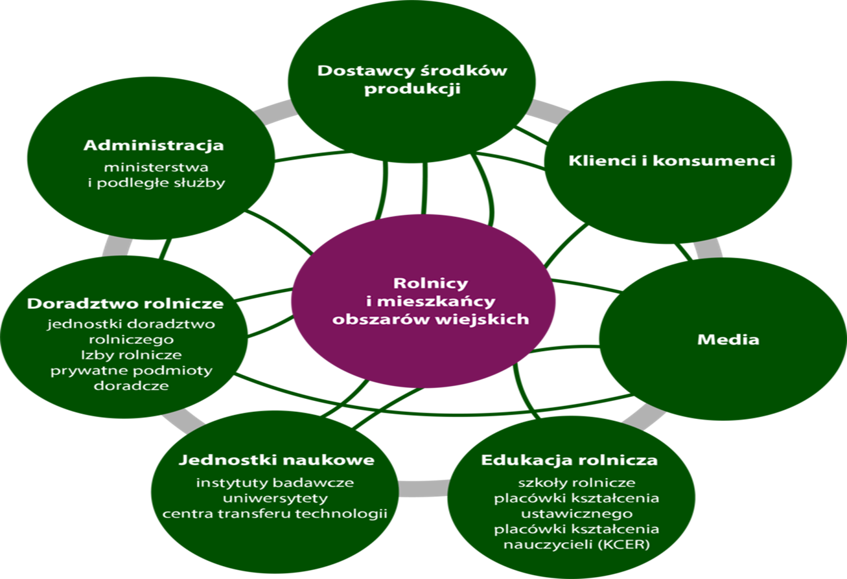
System Wiedzy i Innowacji Rolniczych (ang. Agricultural Knowledge and Innovation System)
Sieć jednostek organizacyjnych i ludzi uczestniczących w procesie tworzeniu wiedzy rolniczej, jej upowszechniania oraz wdrażania w rolnictwie i na obszarach wiejskich.

Slide 36


Autor utworu: dr inż. Anna Justyna Parzonko
CC BY 4.0
Materiał jest udostępniony na licencji Creative Commons Uznanie autorstwa CC BY 4.0
https://creativecommons.org/licenses/by/4.0/deed.pl
Materiał opracowany w związku z realizacją projektu „Zrównoważony Kampus SGGW - kształcenie na rzecz branż kluczowych ” nr FERS.01.05-IP.08-0067/23

